Slide 1
專案管理系統軟體
第二組
組員
梁登傑、包博仁、王毓翔、黃世豪、呂輝翰、鄭淯誠

Slide 2
簡介
壹、軟體簡介
特色說明
軟體功能介紹
配置環境
如何開啟專案管理系統

Slide 3
貳、軟體編輯及頁面操作說明
登入畫面
1. 登入
2. 註冊
3. 忘記密碼
首頁
1. 專案名稱
2. 修改
3. 新增專案
專案與任務
1. 新增
行事曆
更換密碼
1. 修改密碼
用戶資料
登出

Slide 4
壹‧專案管理軟體簡介
一、特色說明
「專案管理系統軟體」主要是幫助使用者能夠將專案有效率且快速的分配工作事項，並且可以觀察到各專案的當前進度以及代辦事項。再者，我們提供了更為精簡的使用功能、一目瞭然的軟體介面以及針對學生族群移除了RPA、CRM等使用率較低的應用，讓使用者能更快地上手。
二、軟體功能介紹
1.提供組長指派工作內容 6.提供檔案加註功能
2.可讓全體知道該工作的負責人是誰
3.了解當前專案事項尚未完成之部分
4.專案事項的截止期限
5.資料能以pdf、word、txt檔上傳

Slide 5
三、配置環境
由於此網頁必須使用瀏覽器，所以必須符合瀏覽器的硬體規格最低限制。
Windows：Windows 7、Windows 8、Windows 8.1 或 Windows 10 以上版本。Intel Pentium 4 以上版本處理器 (可支援 SSE2)
Mac：OS X Yosemite 10.10 以上版本
Linux：64 位元 Ubuntu 14.04 以上版本、Debian 8 以上版本、openSUSE 13.3 以上版本或 Fedora Linux 24 以上版本。Intel Pentium 4 以上版本處理器 (可支援 SSE2)

Slide 6
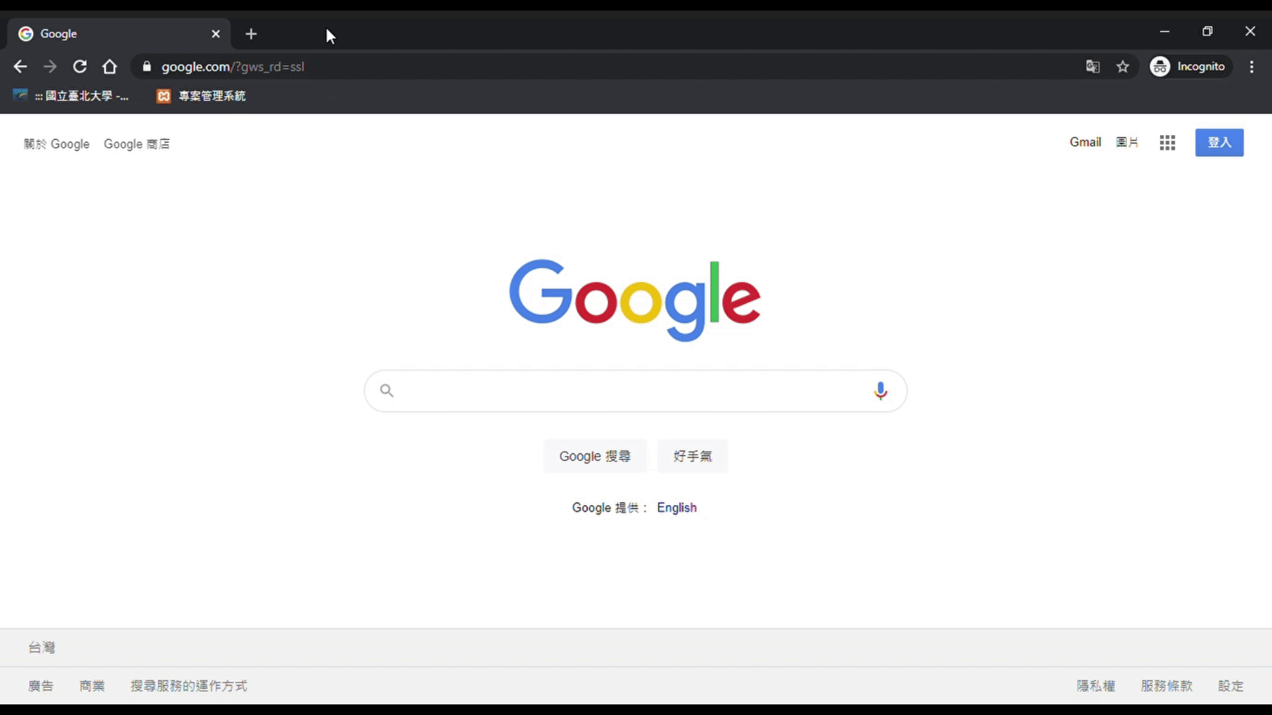
四、如何開啟專案管理系統
使用遊覽器輸入 http://120.126.151.210 即可使用該軟體

Slide 7
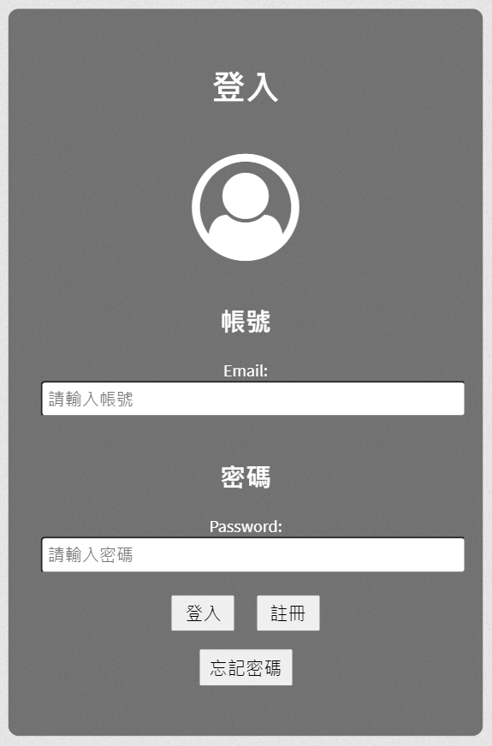
貳、軟體編輯及頁面操作說明
一、登入畫面
1.登入
STEP 1:點擊註冊按鈕

Slide 8
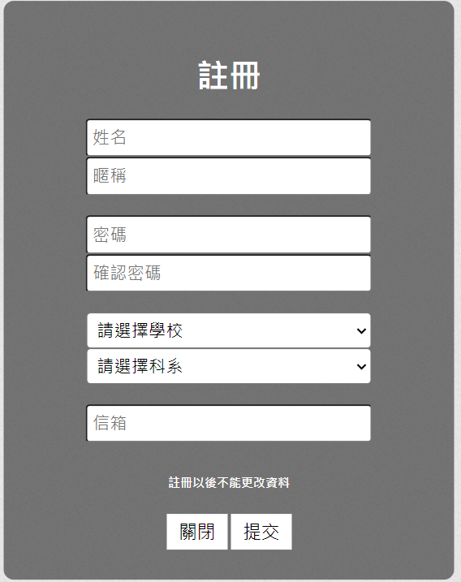
2.註冊
STEP 2:輸入個人資料
STEP 3:完成後點擊提交

Slide 9
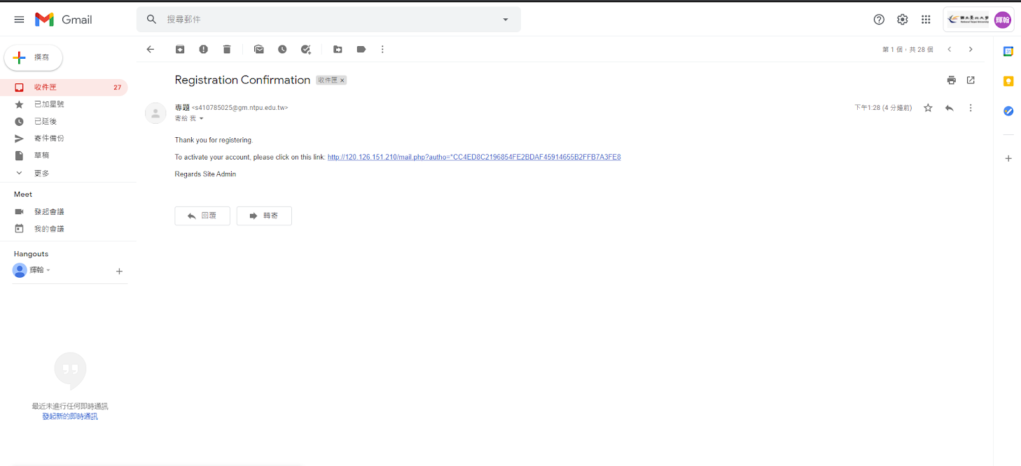
註冊成功後可到信箱查詢由網頁發送出去的認證信件，點擊連結即可

Slide 10
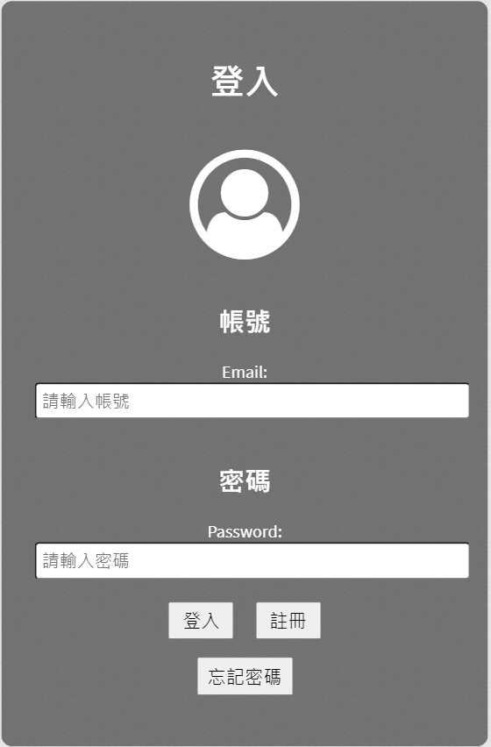
(註冊成功後，會跳回原
登入畫面)
STEP 4:輸入帳號密碼
接著點擊登入

Slide 11
3.忘記密碼
如果不慎把密碼忘了也別擔心，可以點擊“忘記密碼”

Slide 12
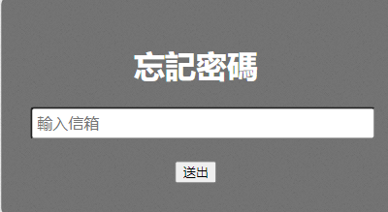
輸入信箱以後點擊“送出”，該郵箱就會收到由網頁發出去的新密碼

Slide 13
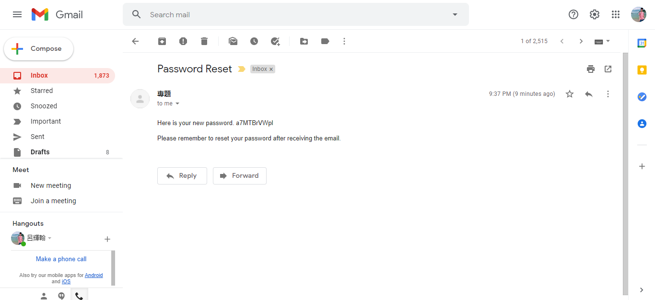
重設密碼的信件中，會提供新密碼做為登入使用，登入以後在於更換密碼中更換密碼

Slide 14
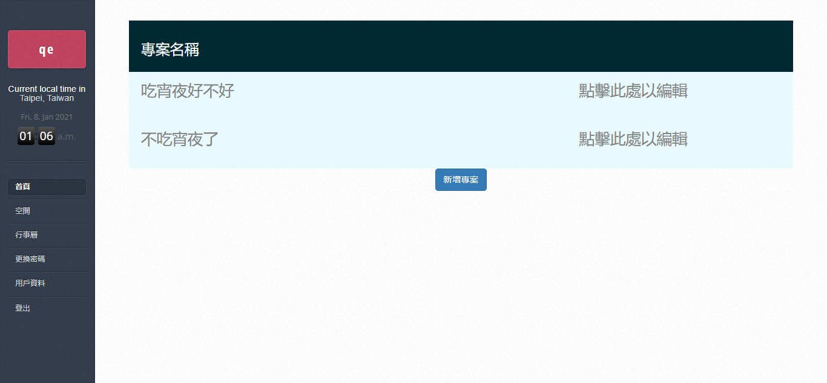
二、首頁
顯示使用者暱稱
3
1
2

Slide 15
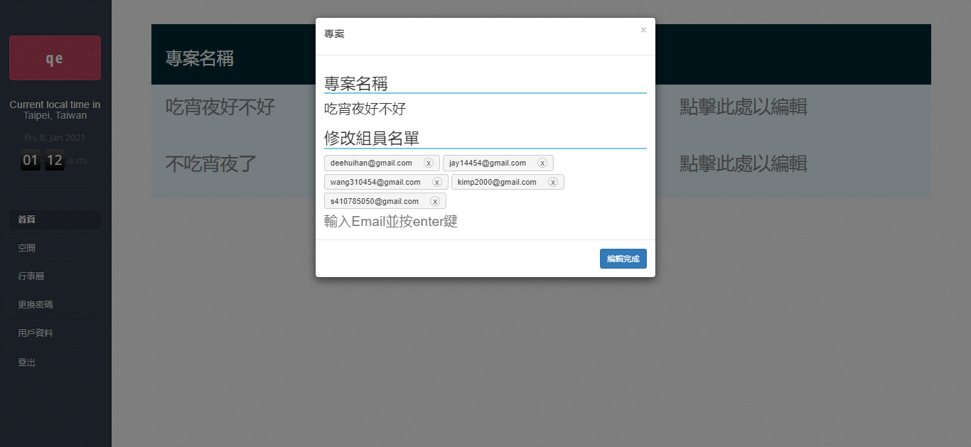
1.修改
點擊“修改”後，可以修改當前擁有的專案名稱以及組員
STEP 1:輸入欲修改的專案名稱以及組員名單
STEP 2:點擊建立

Slide 16
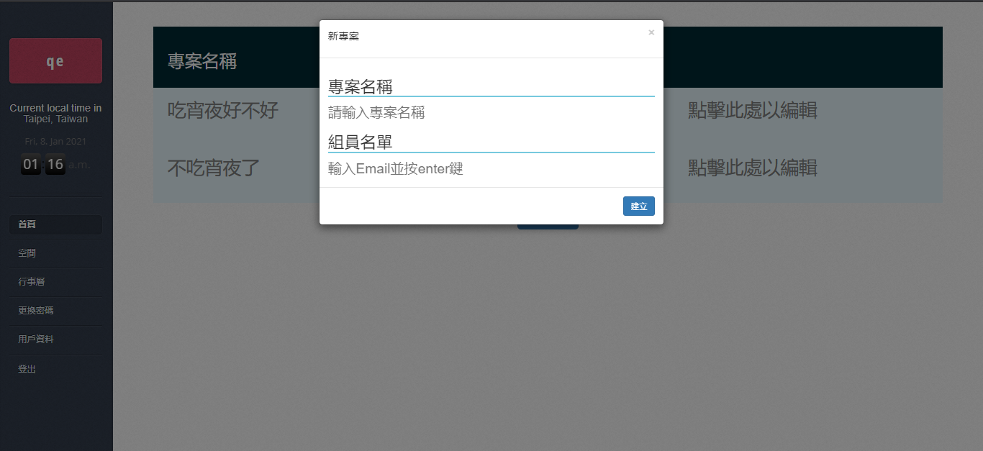
2.新增專案
點選“新增任務”後，可以新增專案名稱以及參與組員
STEP 1:輸入專案名稱以及組員名單
STEP 2:點擊建立

Slide 17
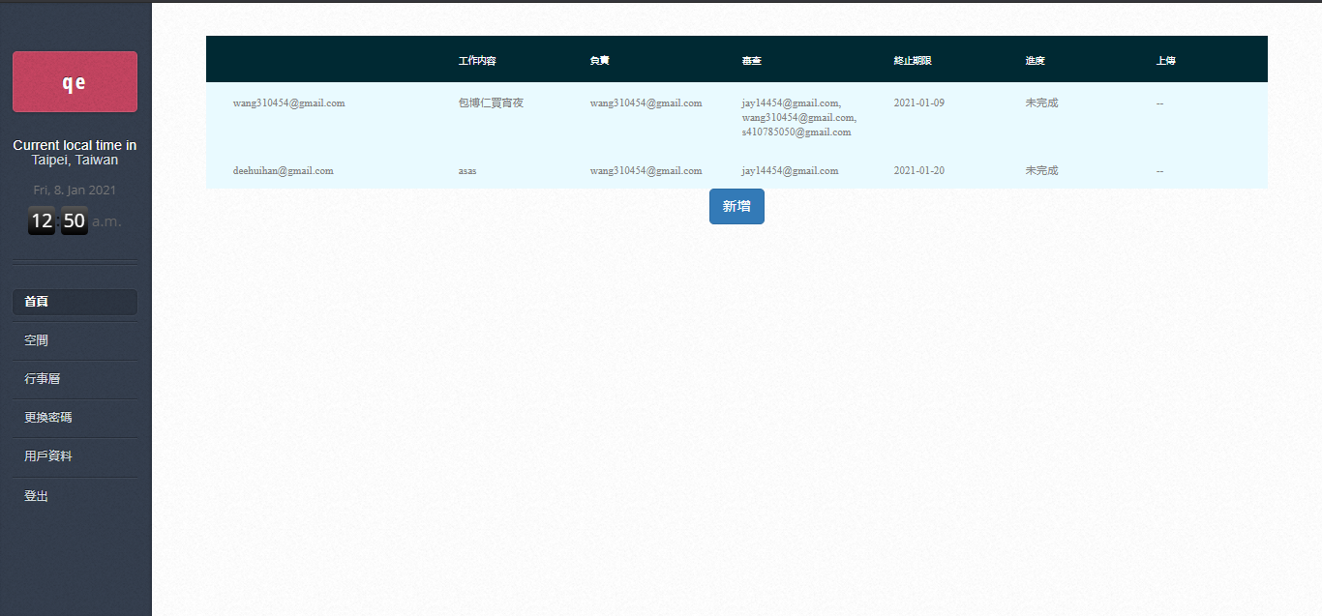
3、專案與任務
點擊專案名稱後，即可進入專案任務目錄
STEP 1 : 點擊“新增”按鈕即可添加新任務

Slide 18
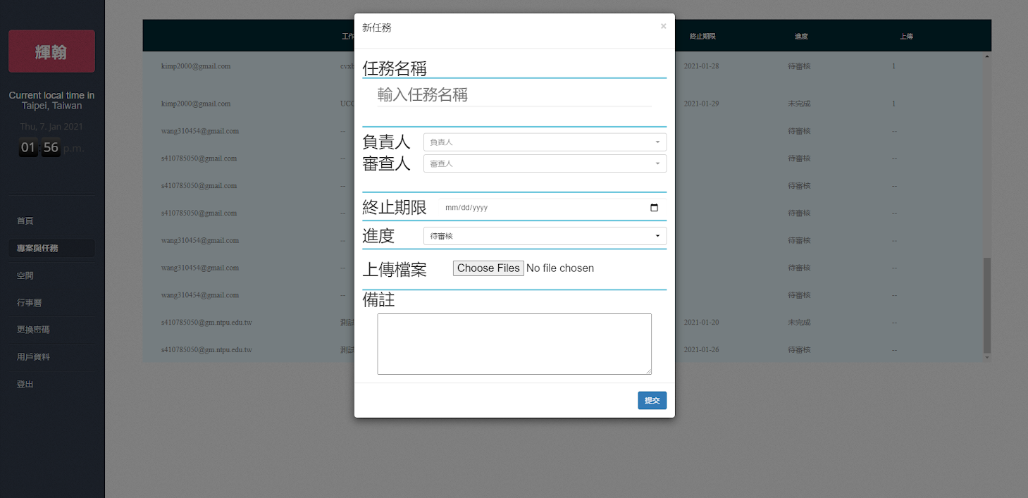
1
2
3
4
5
6
7

Slide 19
1.任務名稱 6.上傳檔案
→填寫欲建立的任務名稱 →可在此處附加欲上傳之檔案
2.負責人 7.備註
→為下拉式選單，可選取組員做為負責人 →添加其餘備註事項
3.審查人
→為下拉式選單，可選取組員做為審查人
4.終止期限
→可在日曆上選取日期作為截止期限
5.進度
→可觀察當前任務進度分配

Slide 20
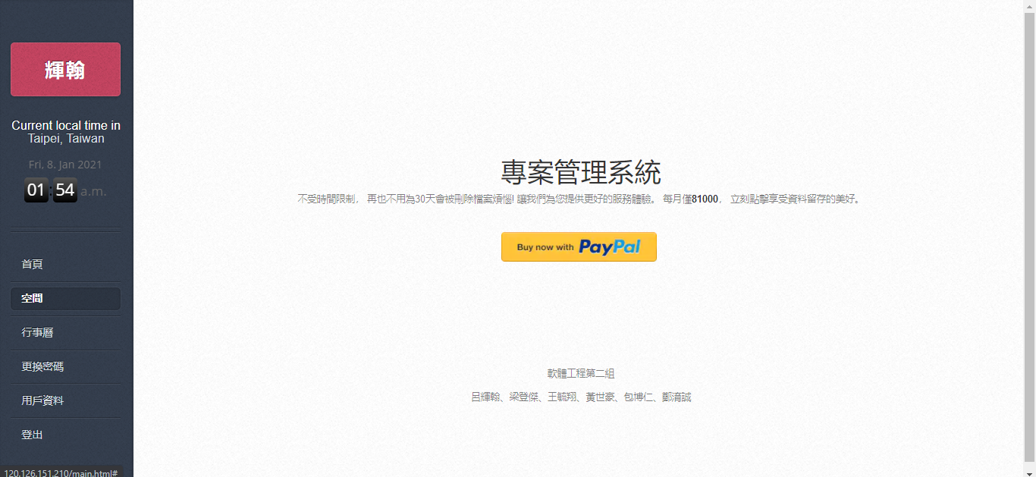
三、空間
如需增加空間只需點擊後進行PayPal交易

Slide 21
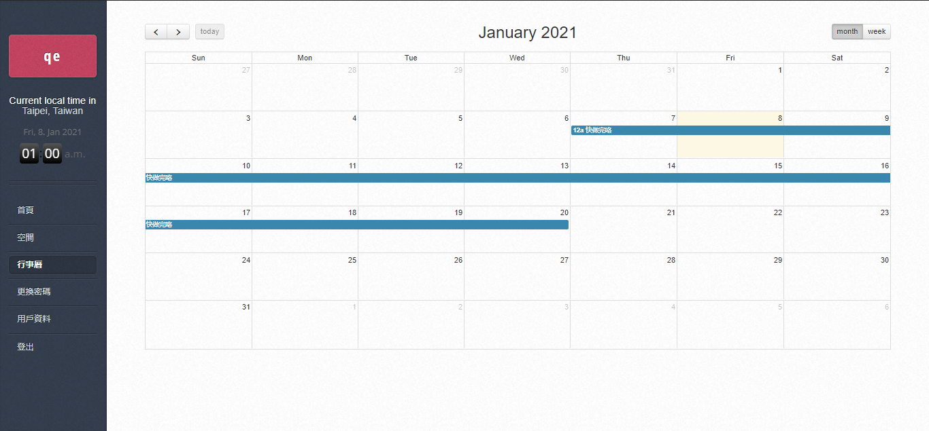
四、行事曆
專案任務與待辦事項會顯示在行事曆上

Slide 22
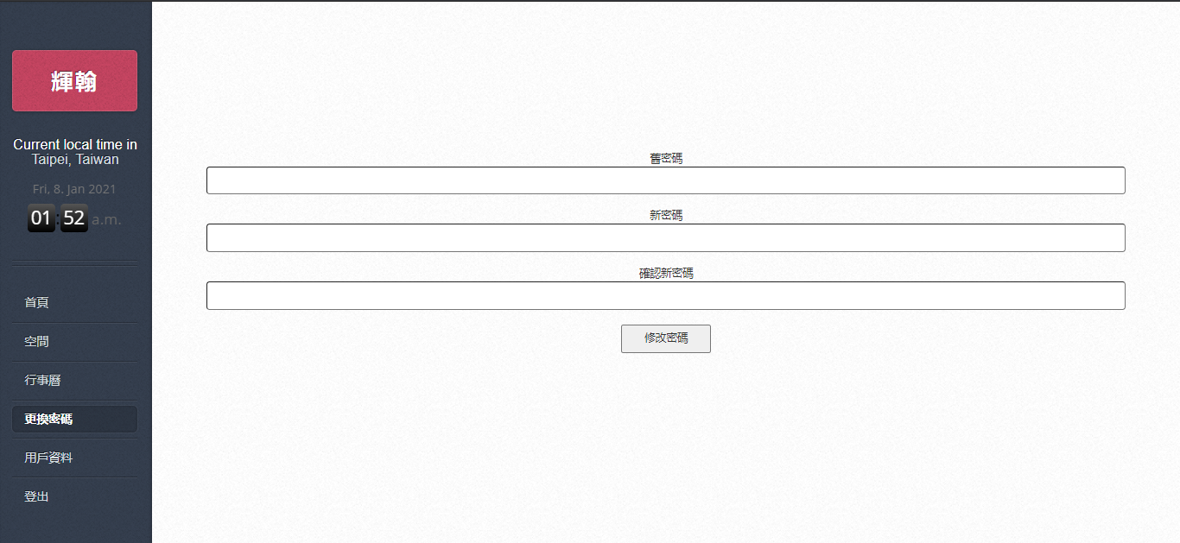
五、更換密碼
點選左側“更換密碼”後便可重設密碼
STEP 1:輸入舊密碼 STEP 2:輸入新密碼
STEP 3:再次輸入新密碼以確認 STEP 4:點擊修改密碼

Slide 23
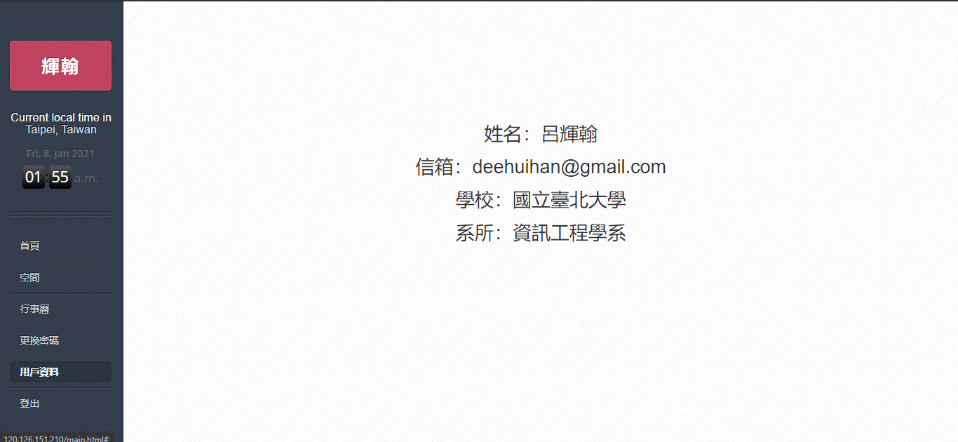
六、用戶資料
點選左側“用戶資料”
即可顯示當前用戶的姓名、信箱、學校及系所

Slide 24
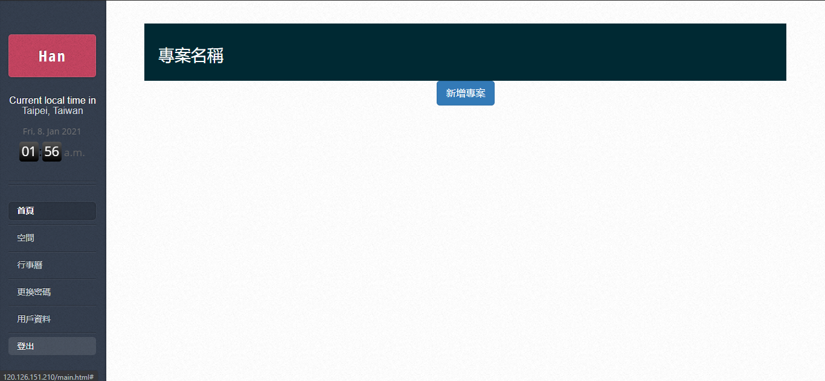
七、登出
點擊“登出”以後就會跳轉到登入界面

Slide 25
成員具體貢獻
梁登傑(組長):專案與任務(專案&任務後端)(60%),登入與註冊(註冊後端)(15%),更換與忘記密碼(後端)(20%),用戶資料(後端)(50%),登出(後端)(60%)
包博仁:專案與任務(任務)(60%),專案與任務(專案)(10%),網頁美工(50%),登入與註冊(登入)(25%),教其他人(85%)
黃世豪:行事曆(後端)(100%),登入與註冊(登入後端)(20%),mail-server(100%),幫忙debug(100%),網頁美工(25%),教其他人(15%)
王毓翔:空間(100%),網頁美工(25%),登入與註冊(註冊)(25%),首頁(80%),專案與任務(專案)(70%),專案與任務(任務)(10%)
呂輝翰:登入與註冊(註冊)(15%),更換與忘記密碼(30%),用戶資料(50%),登出(40%),報告ppt(50%)
鄭淯誠:首頁(20%),報告ppt(50%),操作手冊pdf(100%)

